Slide 1

我就讲一下，队列

Slide 2
队列
主讲人：郑臣河

Slide 3

内容规划
·引入
·队列简介
·队列ADT实现
·队列应用
·线性表总结与作业布置

Slide 4
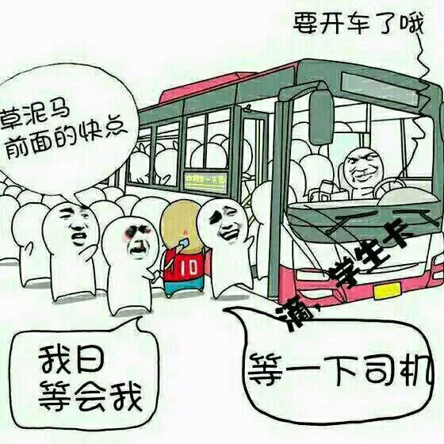
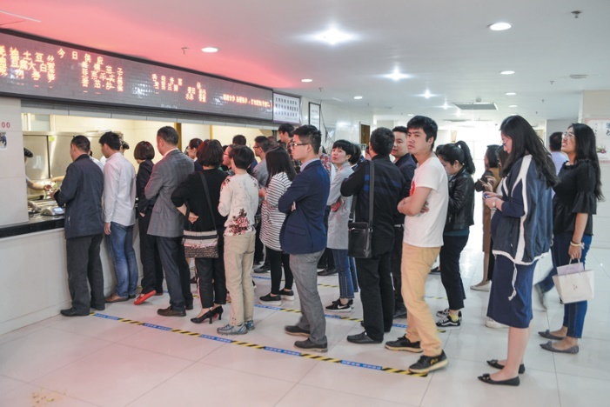
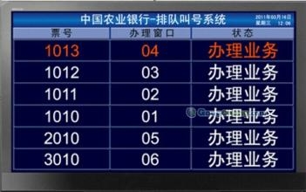
生活中的
队列模型

Slide 5
What is
队列
队列是限定仅在表尾进行插入、
在表头进行删除操作的线性表。
队尾
队头

Slide 6
什么是队列（Queue）？
简单的理解为“管道（pipe）”
队尾进入
队头出来
A
B
逻辑上：单向而有序
C

Slide 7


队列实现
顺序存储
链式存储

Slide 8

顺序存储

Slide 9
定容队列
typedef struct Queue
{
QElemType data[MAXSIZE];
int head; //用于标识队列首元素
int tail; //用于标识元素要插入的位置
} SqQueue;
定容队列Q
a
b
c
d
e
f
g
h
0
1
2
3
4
5
6
7
Q.head
假溢出！
Q.tail

Slide 10
循环队列
Q.tail
i
h
0
7
1
g
6
2
5
c
f
存储上：队头节点出队后的存储空间可以为队尾插入操作所用
逻辑上：与普通队列无异
3
4
d
e
Q.head

Slide 11
思考题（little LianXi）
约瑟夫（ Josephus ）问题
1
2
设有n 个人围成一个圆圈，并依次编号为１ ，２ ，⋯ ，n ．要求从编号为k 的那个人开始从１ 报数，顺序报数到m 的人出列，然后从出列的下一个人重新开始从１ 报数，顺序报数到m 的人又出列，此过程重复直到所有的人都出列为止,求最后一人的编号
E
3
D
4
C
5
6
B
A
7
9
8

Slide 12
链式存储

Slide 13


链式队列结构体类型定义
//节点定义 typedef struct QNode{ QElemType data; struct QNode *next; }QNode, *QueuePtr;
//链式队列定义 typedef struct{ QueuePtr head; QueuePtr tail; }LinkQueue;

Slide 14
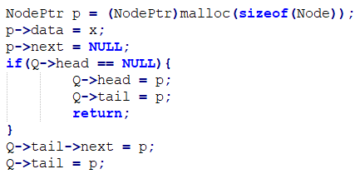
无头节点的链式队列
·入队操作
第一个节点
第二个节点
data | next
data | NULL
data | NULL
Q
Q.head
Q.tail
=NULL
=NULL

Slide 15
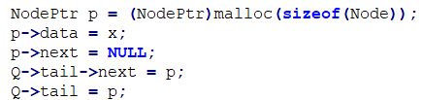
带头节点的链式队列
·入队操作
头节点
第一个节点
第二个节点
Unknow data | next
Unknow data | NULL
data | NULL
data | next
data | NULL
Q
Q.head
Q.tail

Slide 16
无头节点的链式队列
·出队操作

Slide 17
无头节点的链式队列
·销毁队列

Slide 18
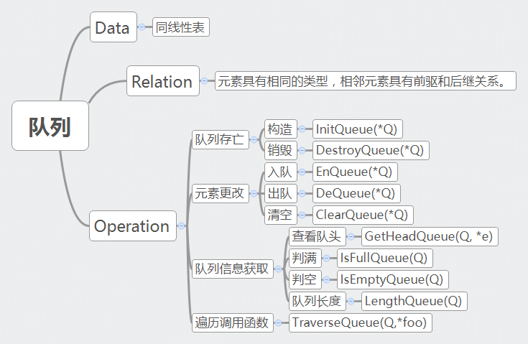
队列ADT

Slide 19
队列的应用

Slide 20
输入输出问题

Slide 21
解决输入输出问题
逻辑上：单向而有序
数据输入
输入数据N
…
输入数据K+2
输入数据K+1
输入数据K
输出数据N-1
输出数据N-1
…
输出数据K+1
输出数据K
数据输出

Slide 22
解决输入输出问题
组件一
按照请求时间的次序
形成有序的数据流
（输入队列）
组件二
封闭系统
输入端口
组件三
去食堂打饭时，比起一堆人围着窗口要饭，食堂阿姨更愿意让来打饭的排成一队，而她只需要服务站在队头的人即可
组件n

Slide 23
解决输入输出问题
数据经输出端口路由分发至指定组件
（输出队列）
组件一
封闭系统
输出端口
组件二
组件三
组件n

Slide 24
数据缓存

Slide 25

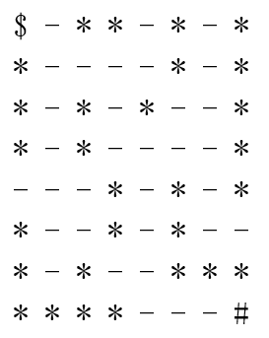









·数据缓存
·广度优先搜索（BFS）
队尾
队头
$$4_{b}$$
$$5_{a}$$
$$5_{b}$$
$$4_{a}$$
3
1
2
1
2
队头弹出
坐标
3
$$4_{a}$$
$$5_{a}$$
$$4_{b}$$
$$5_{b}$$
遍历四周可走坐标

Slide 26
保存顺序

Slide 27
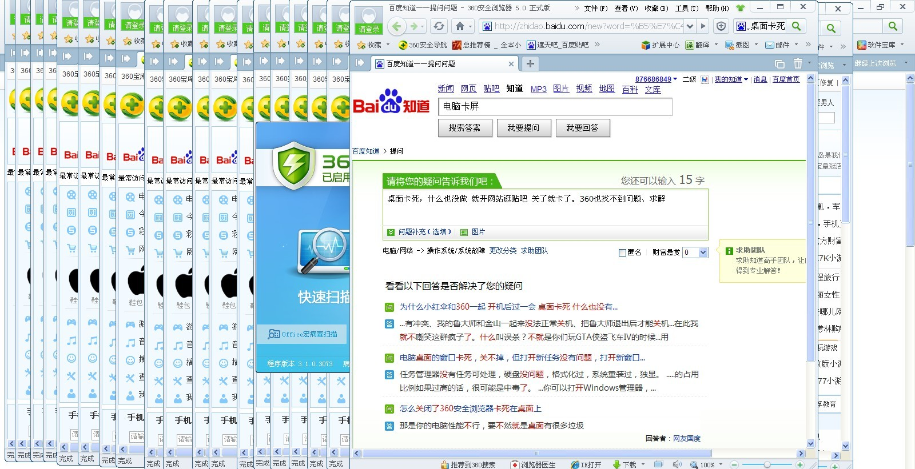
·保存顺序

Slide 28
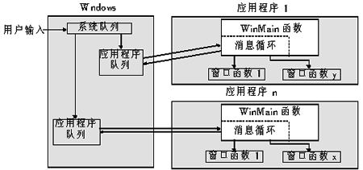
保存顺序

Slide 29
异步处理

Slide 30
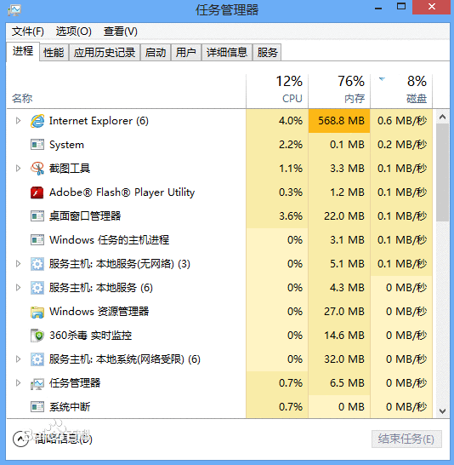
多进程通信问题
进程是一个正在运行的程序的实例。
进程(Process)？

Slide 31
多进程通信问题
进
程
1
?
数据的传递
消息队列
读取数据
进程切换
进
程
2
进程切换
进
程
1

Slide 32
问题答疑

Slide 33
作业布置

Slide 34
作业布置
泛型队列模板
实现类似C++的队列模版： queue< E >
要求
使用者能够选择不同的存储方式。
即使存储方式、以及内部方式不同，外部接口一定要相同。
提示：巧用void*
队列ADT
.h文件
截止时间：4月22日23:59
队列ADT
.c文件
主函数
.c文件
编译链接

Slide 35
谢谢聆听

